Slide 1
СРПСКИ ЈЕЗИК
СИНОНИМИ
Славица Пресељ

Slide 2
Прочитај одломак из текста „ Башта сљезове боје“ означи атрибуте.
Учитељица ми приђе сасвим близу, љутито узрики у моје лице и повуче ме за уво.
— Кажи ти своме мудром дједу да то није истина. Вук је сив. Сив, запамти.
Скоро плачући отклипсао сам тога дана кући и шмрцајући испричао дједу све што се у школи догодило.
Ни слутио нисам каква ће се бура око тога подићи.
Шта! Пред читавим разредом његовог унука, миљенца, теглити за уши, а уважену старину поспрдно назвати мудрим, боље речено, будалом? Дотле ли смо дошли? И још рећи да вук није зелен већ некакав ...хм! Е, то не може тек тако проћи.

Slide 3
Сликовите народне изразе из Ћопићеве приче замијенићемо ријечима истог или сличног значења.
узрикити -
отклипсати -
шмрцајући -
миљенац -
старина -
поспрдно -
теглити -
доперјати -
дјечурлија -
загледати се
одвући се
плачући
миљеник
старац
подругљиво
вући
доћи
дјеца

Slide 4
Ћопић свој хумор проналази у природи и менталитету својих јунака. Да би нам приближио њихове особине, понекад ситне мане и недостатке, писац се служи необичним народним изразима.
Ријечи истог или сличног значења богате наш рјечник, а кориштењем таквих ријечи избјегавамо понављање у причању или
писању. На тај начин наше излагање постаје занимљиво и
сликовито.

Slide 5
Упореди реченице:
А, ти језичко,нек те ја још једном чујем да блејиш какав је ко, па ћу ти ја показати.
А, ти причалице, да те ја још једном чујем да говориш какав је ко, па ћу ти ја показати.
У нашем језику има много ријечи које имају различит облик, а исто или слично значење.
Такве ријечи називамо синонимима.

Slide 6
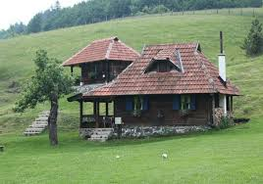
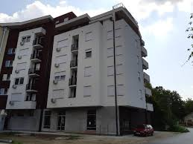
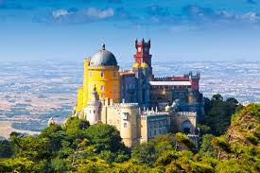
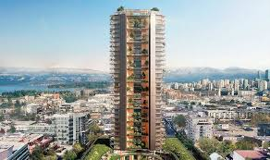
Идем својој кући.
брвнара зграда
КУЋА
дворац солитер

Slide 7
Сљедеће ријечи можемо рећи на више начина:
јести -
смијати се -
весео -
коњ -
мрак -
лађа -
трапав -
ходати -
хранити се, обједовати, ручати
засмијати се, осмјехивати се, церити се
радостан, расположен, раздраган
кљусе, рага, парип
сумрак, тама, помрчина
чамац, брод
смотан, неспретан
ићи, корачати

Slide 8
По два имена
Вика или дрека, Свеска или тека,
ћебе или дека. смрча или смрека
Сестра или сека, Деда или дека,
мрља или флека. одјек или јека
Душан Радовић

Slide 9
Задаци за самосталан рад:
Уз наведене ријечи напиши ријечи истог или сличног значења.
студ _______________ срдит ___________
суморан ___________ пајац ___________
избавити ___________ наумити ________
аждаја _____________ куњати _________
нехотице ____________ гора ___________
лелекати ____________ тршав _________
искобељати се ________ уговорити _______

